Slide 1

社員情報
ウェブ
プロジェクト
EMPLOYEE INFORMATION
作人 ： BANYAR NYI
このプロジェクトは、会社員の情報を管理できる WEB システム プロジェクトでございます。

Slide 2
プレゼンテーション の コンテンツ
プロジェクトの目的
使った言語
コードの説明
UI についての説明
Q&A
EMPLOYEE INFORMATION

Slide 3
１
プロジェクトの目的
EMPLOYEE INFOMRATION
プロジェクトの目的について説明します。

Slide 4

ユーザーがウェブテーブルを使ってデータを快適に入力されることが目的です。
会社員たちの情報を簡単に管理できるシステムを作るため
DATABASEでデータを保持すると便利
データの入出力はDYNAMIC WEBシステムを使用して行われるため
WEB開発の重要性をもっと学ぶことができるため
EMPLOYEE INFORMATION

Slide 5
２
使った言語
EMPLOYEE INFORMATION
プロセスフローとプロジェクトに使った色々な言語について説明します。

Slide 6





プロセスフロー図
コードでテーブルやファンを作る
いいデザインを作る
ダイナミックウェブに変える
データをストアする
EMPLOYEE INFORMATION
ファンボタンをアクティブする

Slide 7
言語を使った理由
プロジェクトに使って言語を下に詳しい説明をしたいと思います。
HTML | ページ上のレイアウトやおよびテキストを定義し、ユーザーが Web ブラウザーを介してアプリケーションを操作できるため
CSS | HTML 要素の外観とレイアウトを制御し、要素の位置を定義して Web ページのスタイルを設定し、画面サイズにわたってページが視覚的に魅力的で一貫したように見えるため
JavaScript | Web ページに対話性と動的な動作を追加し、テーブルへの新しい行の追加、モーダル ポップアップ通知の表示、フォーム送信の処理、ページ全体をリロードすることなくページ上のコンテンツを更新するなどの機能が有効になるため
PHP | MySQL データベースに接続し、データベースに情報を保存するため、データベースから取得したデータに基づいて動的 HTML コンテンツを生成するため、ユーザーを別のページにリダイレクトし、通知を表示するためのパラメーターを渡しため
Database | 情報を保存し、サーバーが SQL クエリを使用して HTML コンテンツを動的に生成できるようにし、既存のデータを更新し、Web アプリケーションの機能をサポートするためにデータを集約しるため
EMPLOYEE INFORMATION

Slide 8
３
コードの説明
EMPLOYEE INFORMATION
次はゴードーを少し説明します。

Slide 9
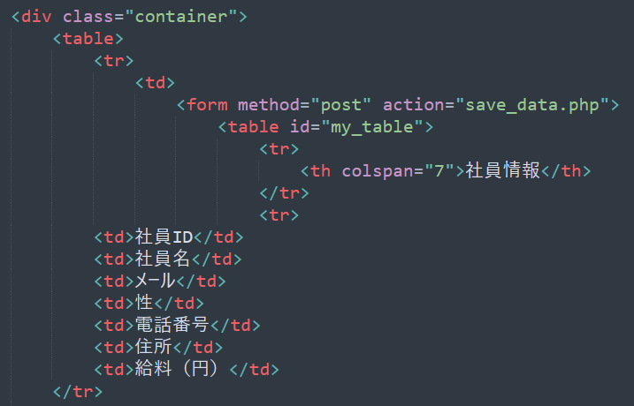
HTML （テーブル）
EMPLOYEE INFORMATION

Slide 10
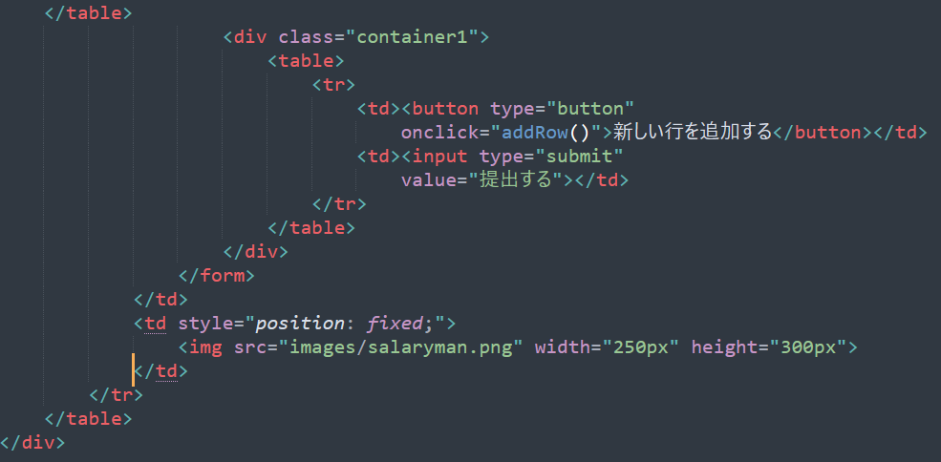
HTML （ボタン）
EMPLOYEE INFORMATION

Slide 11
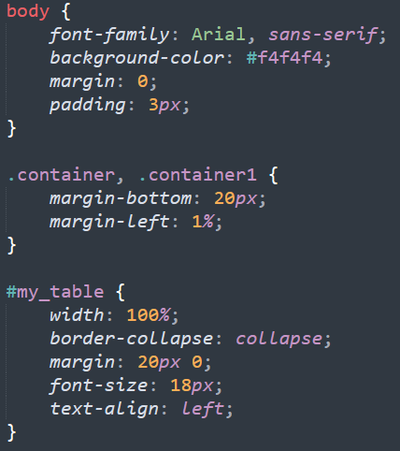
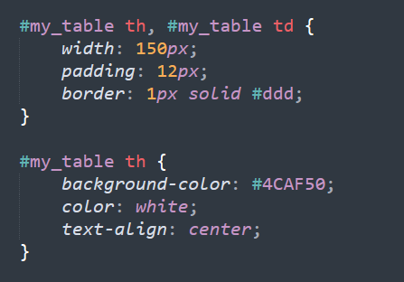
CSS （テーブル スタイル）
EMPLOYEE INFORMATION

Slide 12
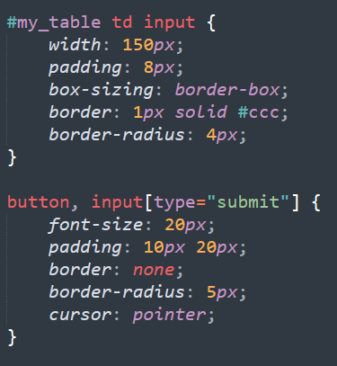
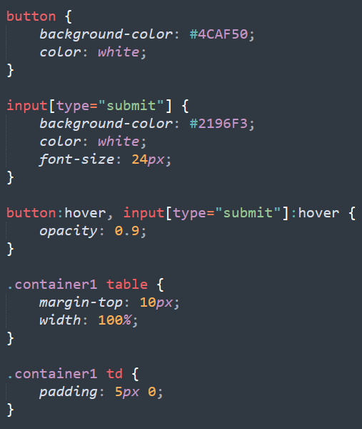
CSS （ボタン スタイル）
EMPLOYEE INFORMATION

Slide 13
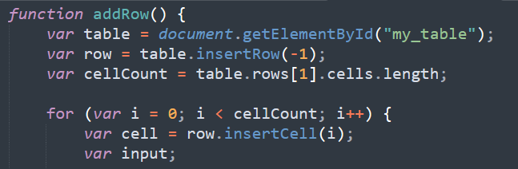
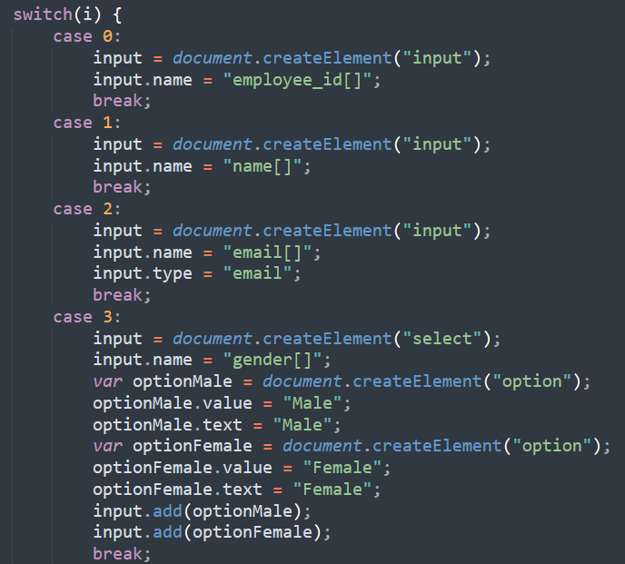
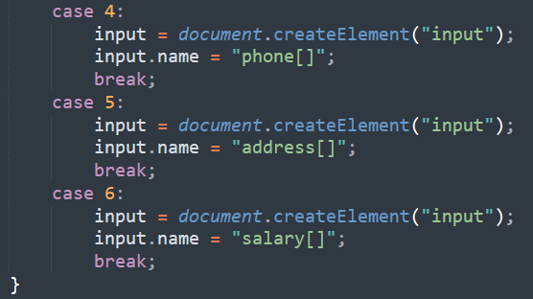
JS
EMPLOYEE INFORMATION

Slide 14
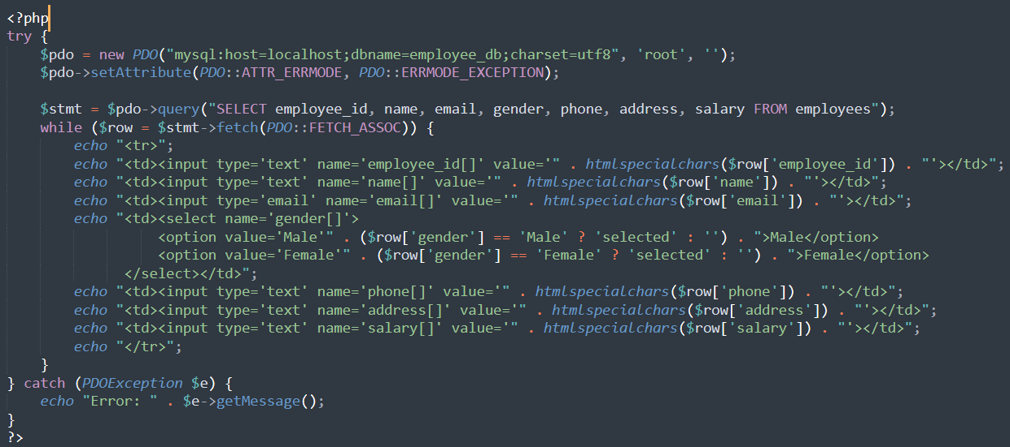
PHP （行／カラム）
EMPLOYEE INFORMATION

Slide 15
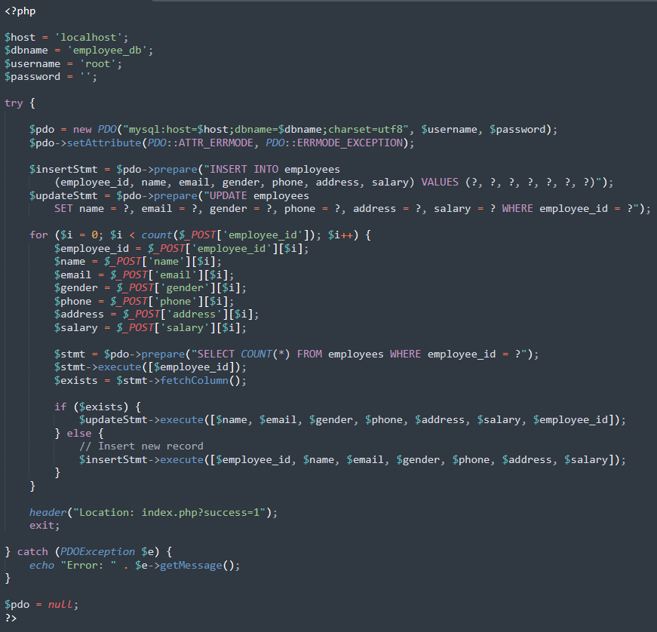
PHP （入力／確認）
EMPLOYEE INFORMATION

Slide 16
４
UI についての説明
EMPLOYEE INFOMRATION
ウェブのUIのついて、説明します。

Slide 17

Thanks
質問があれば聞いてください。
EMPLOYEE INFORMATION
banyarnyi1605@gmail.com
+66 0626573832
Please keep this slide for attribution

